Slide 1
„И стана война на небесата: излязоха Михаил и неговите ангели да воюват против змея; и змеят воюва заедно със своите ангели; обаче те не надвиха, нито се намери вече място за тях на небето” (Откровение 12:7, 8)

Slide 2
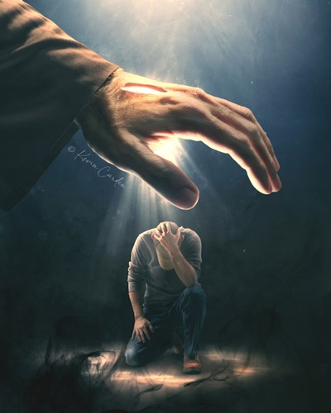
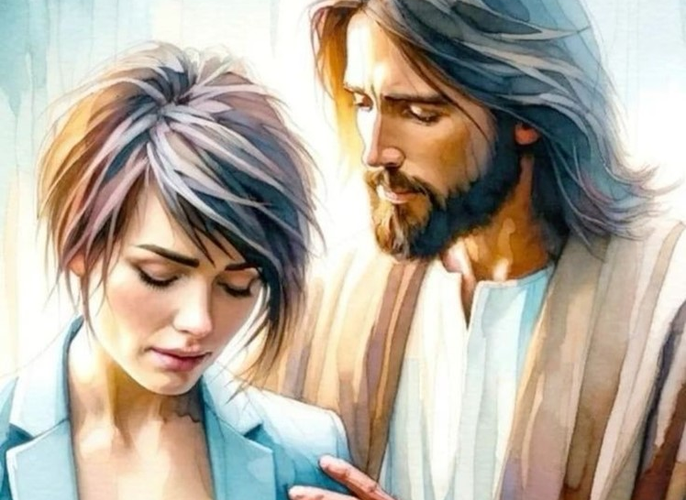
„Не бой се, защото Аз съм с тебе; не се ужасявай, защото Аз съм твой Бог; ще те укрепя, да! Ще ти помогна. Да! Ще те подкрепя с праведната Си десница” (Исая 41:10)

Slide 3
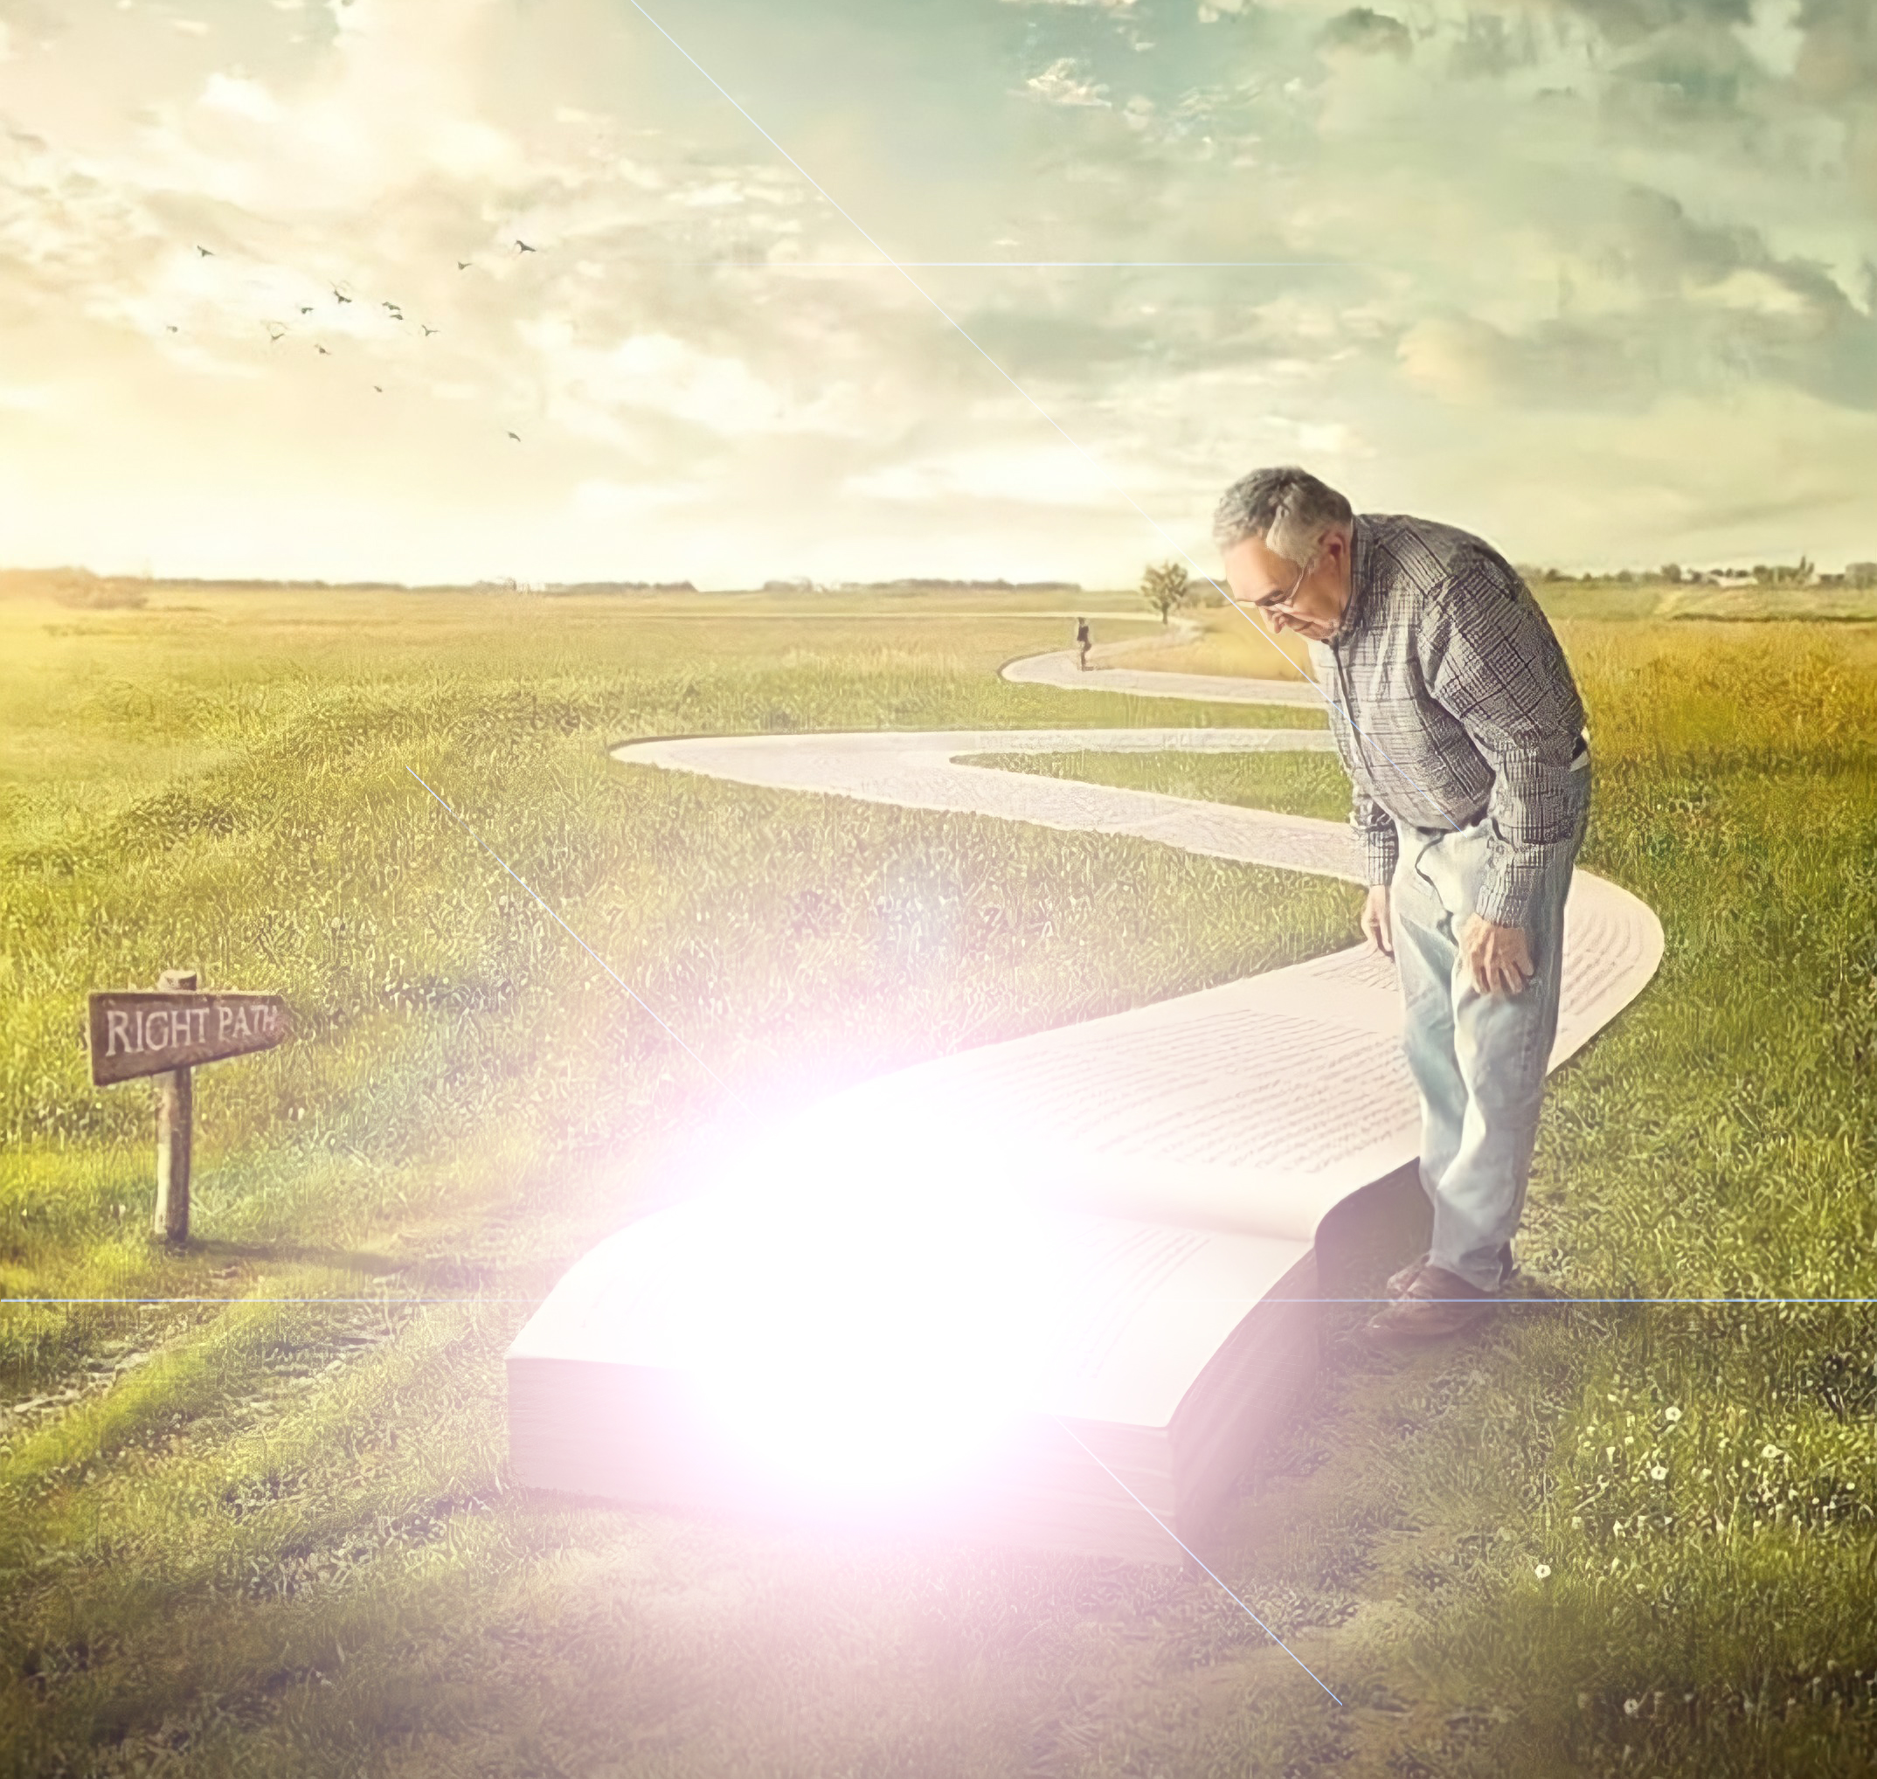
„Тогава Исус им каза: Още малко Светлината е между вас. Ходете, докато имате Светлината, за да не ви настигне тъмнината. Който ходи в тъмнината, не знае къде отива.”
(Йоан 12:35)

Slide 4
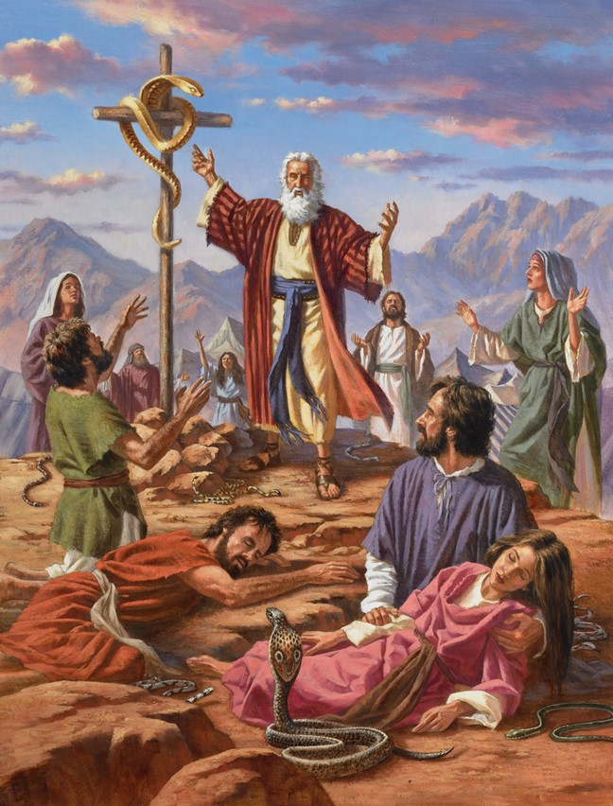
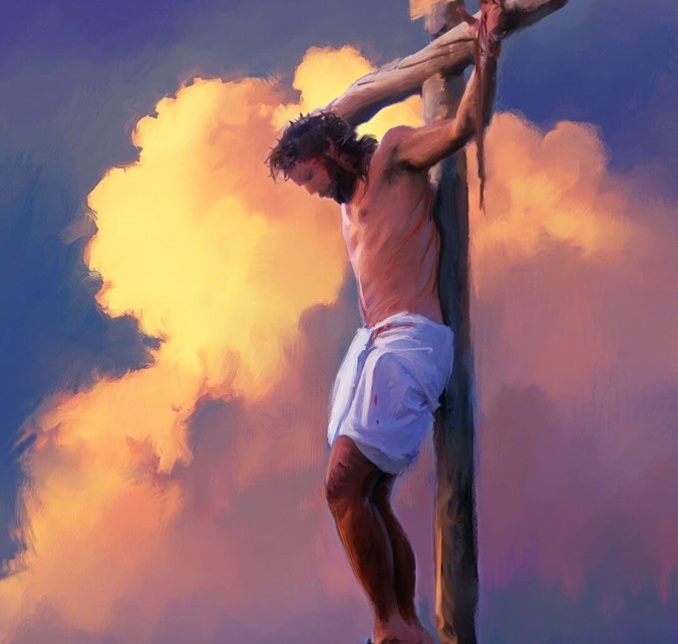
„И както Мойсей издигна змията в пустинята, така трябва да бъде издигнат Човешкият Син и всеки, който вярва в Него, да не погине, но да има вечен живот.” (Йоан 3:14, 15)

Slide 5
„В сърцето си опазих Твоето слово за да не съгрешавам пред Тебе.”
(Псалм 119:11)

Slide 6
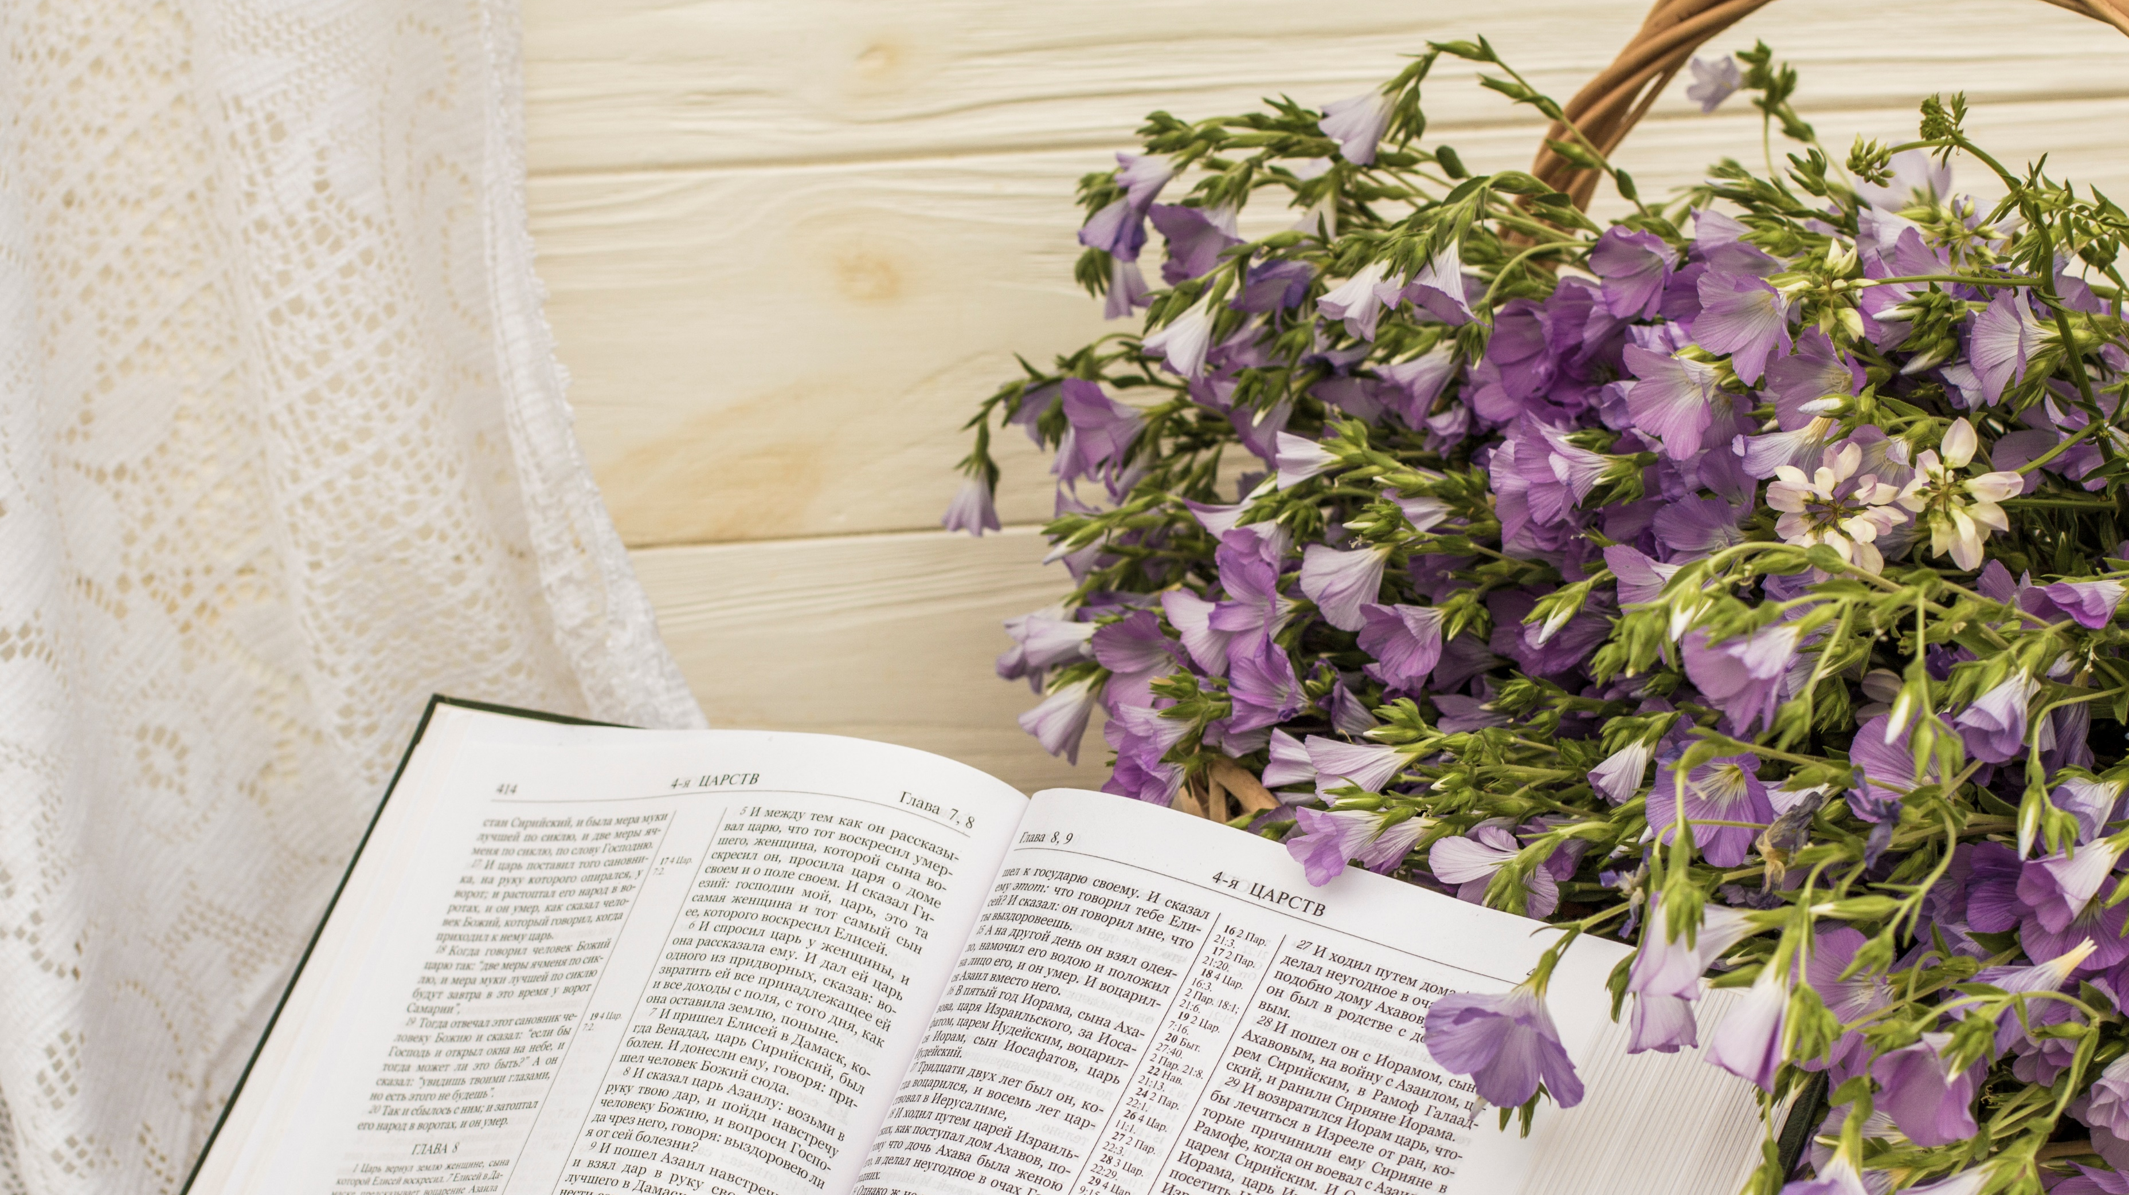
„Тревата съхне, цветът вехне, но словото на нашия Бог ще остане довека.” (Исая 40:8)

Slide 7
„И в онзи ден ще кажат: Ето, Този е нашият Бог; чакахме Го - и Той ще ни спаси; Този е Господ, чакахме Го; ще се зарадваме и развеселим в спасението Му” (Исая 25:9)

Slide 8
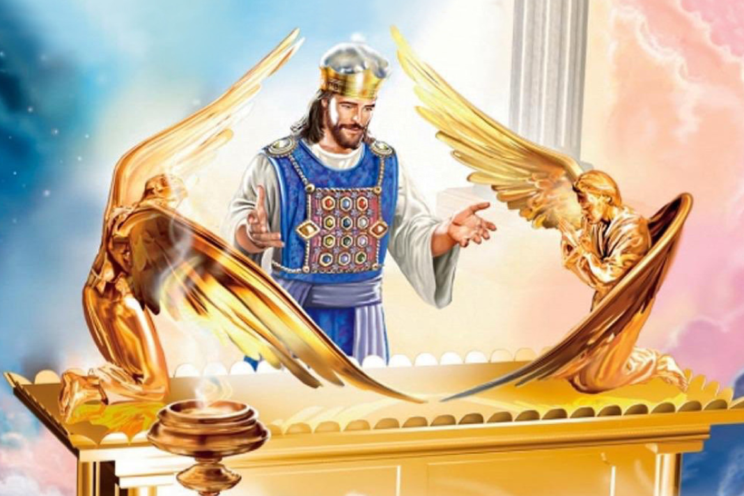
„А от това, което казваме, ето що е смисълът: Ние имаме такъв първосвещеник, Който седна отдясно на престола на Величието в небесата, служител на светилището и на истинската скиния, която Господ е поставил, а не човек.” (Евреи 8:1, 2)

Slide 9
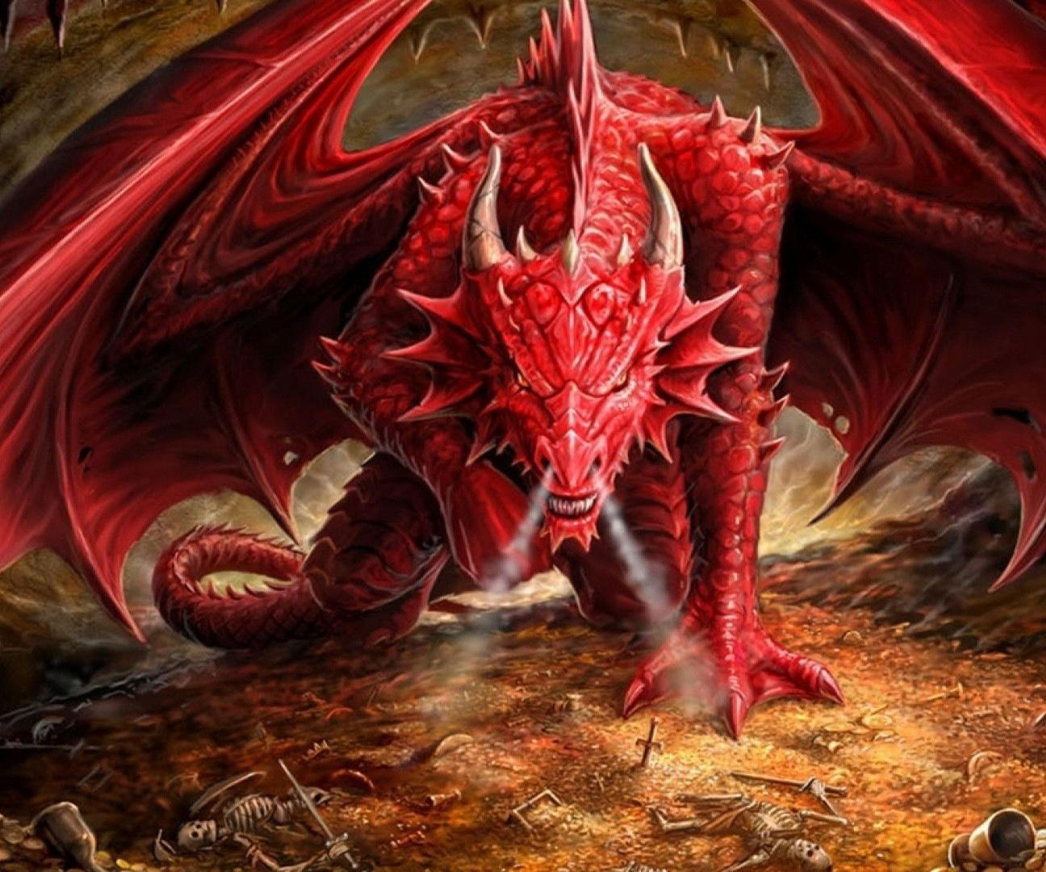
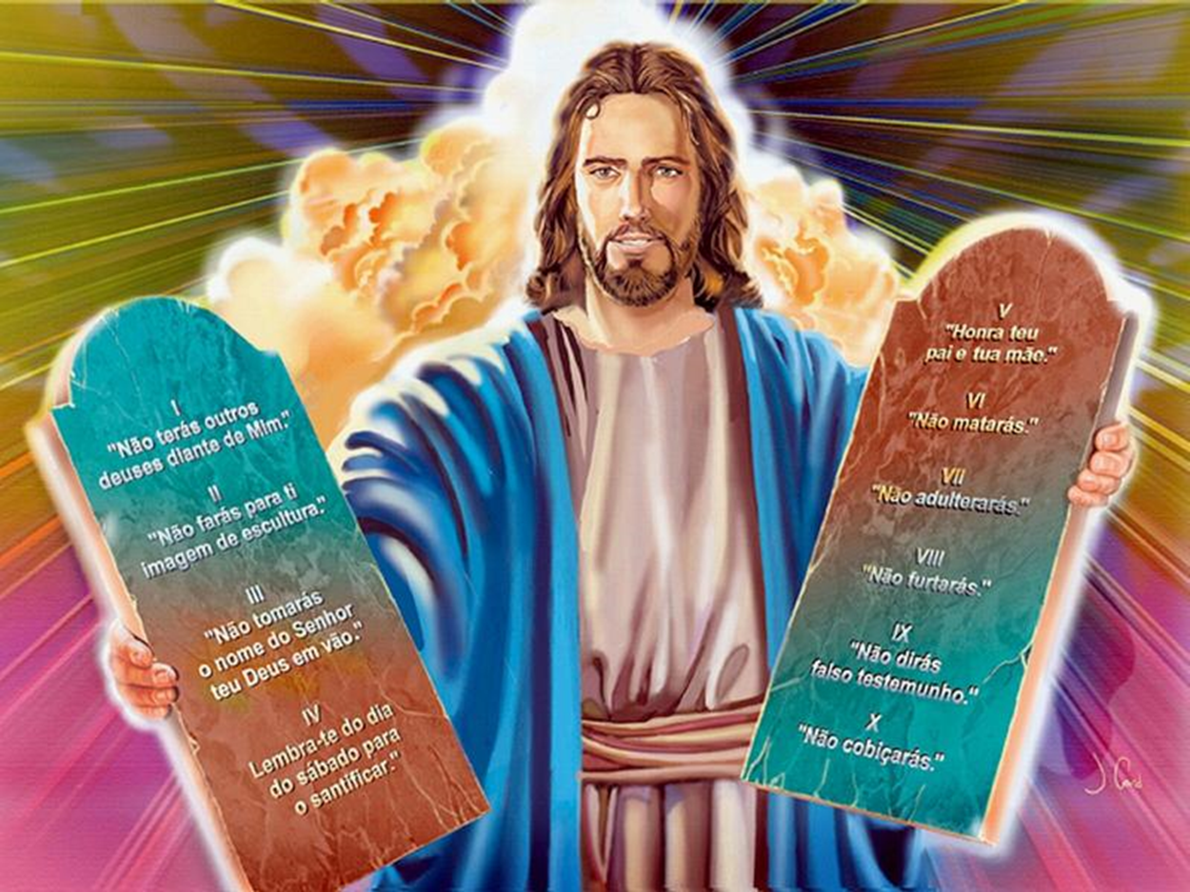
„Тогава змеят се разяри против жената и отиде да воюва против останалите от нейното потомство, които пазят Божиите заповеди и свидетелството на Исус; и змеят застана на морския пясък.” (Откровение 12:17)

Slide 10
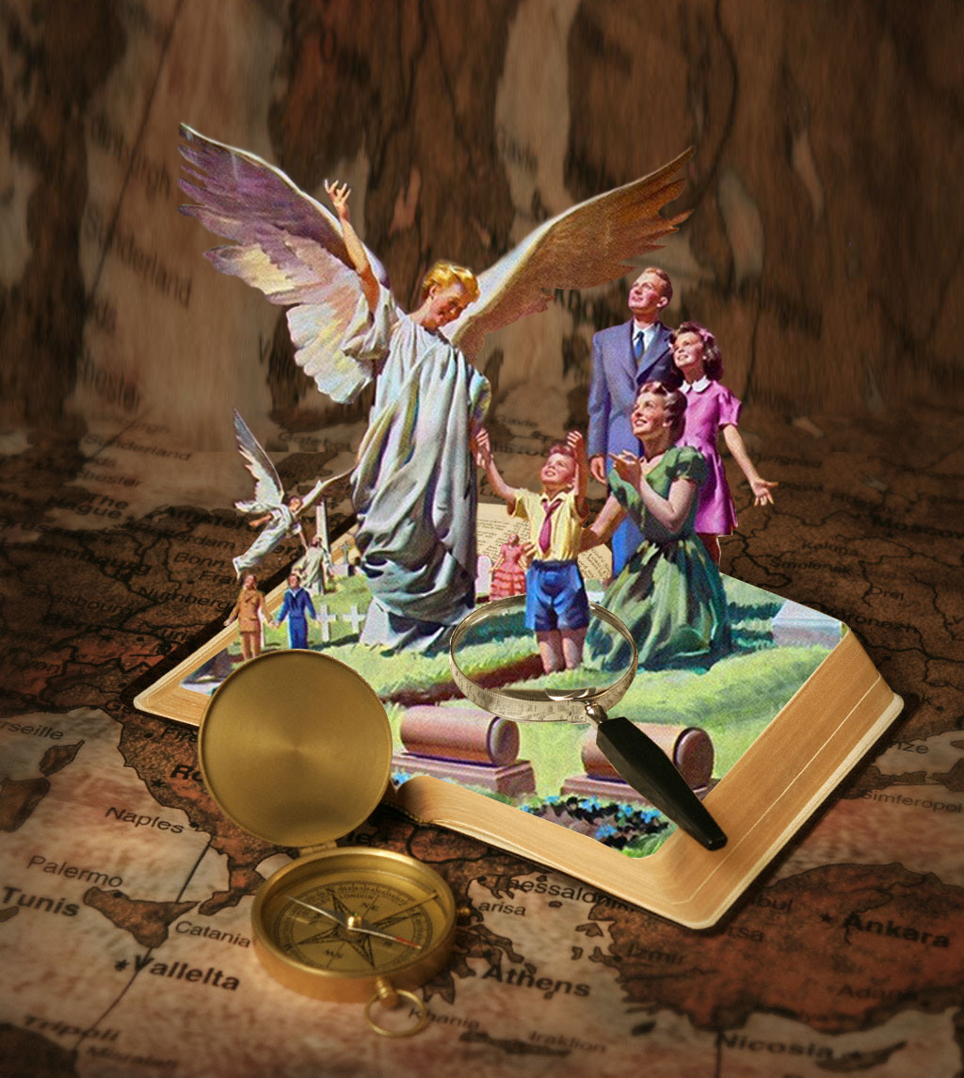
„Понеже сам Господ ще слезе от небето с повелителен вик, при глас на архангел и при Божия тръба; и мъртвите в Христос ще възкръснат по-напред; после ние, които сме останали живи, ще бъдем грабнати заедно с тях в облаците да посрещнем Господа във въздуха; и така ще бъдем винаги с Господа”
(1 Солунци 4:16, 17)

Slide 11
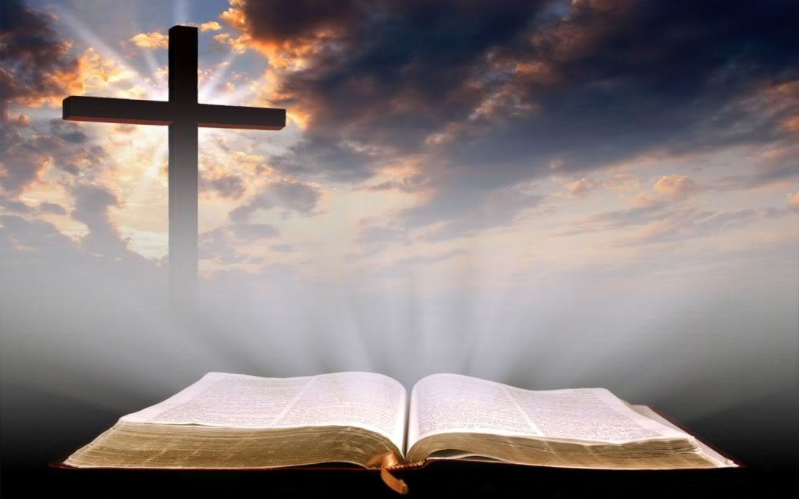
„Освети ги чрез истината. Твоето слово е истина.”
(Йоан 17:17)

Slide 12
„Купувай истината и не я продавай, също и мъдростта, поуката и разума.” (Притчи 23:23)

Slide 13
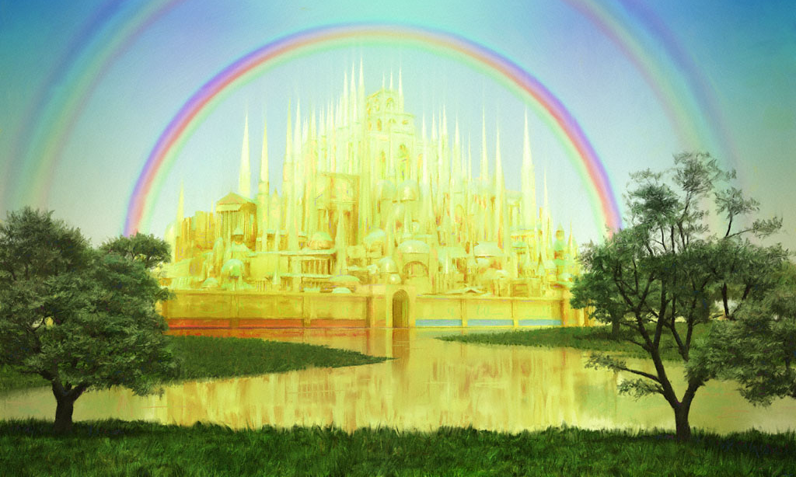
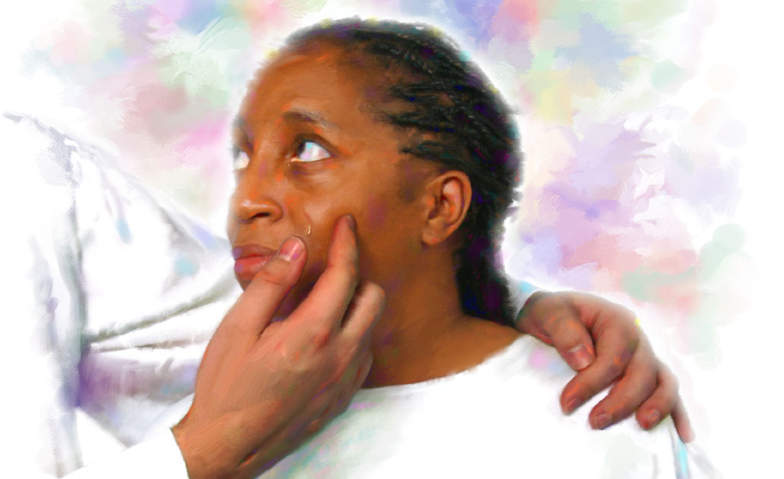
„И чух силен глас от престола, който казваше: Ето, скинията на Бога е с човеците; Той ще обитава с тях; те ще бъдат Негови люде; и сам Бог, техен Бог, ще бъде с тях. Той ще обърше всяка сълза от очите им, и смърт не ще има вече; нито ще има вече жалеене, ни плач, ни болка; първото премина.” (Откровение 21:3, 4)

